Slide 1
昇思MindSpore
汇报人：刘承龙

Slide 2
01
项目背景
02
项目简介
03
技术方案
04
使用方法

Slide 3
PART 01
01
项目背景

Slide 4
项目背景
项目要解决什么样的实际问题
  教师与学生间的互动对授课效果的影响
这些问题有什么痛点和难点
  教师可通过提问了解学生对课堂知识的掌握程度，但问题应该如何提
问题解决所带来的商业和社会价值
  优化课堂质量，通过课程问答判断教师与学生互动情况，掌握学生跟进课堂程度，促进教育发展

Slide 5

项目背景
传统课堂分析领域中的缺陷：
特征工程：
效果不错，但耗时耗力
经典深度学习：
作用高效，但可解释性弱

Slide 6
PART 02
02
项目简介

Slide 7
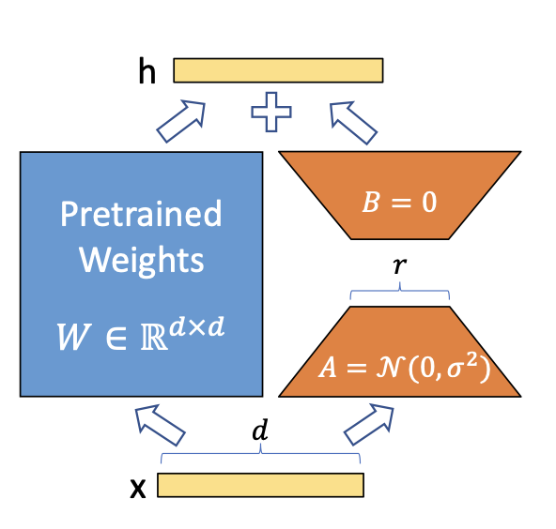
项目简介
项目方案：
基于 LoRA 微调大模型，在保证性能的同时，兼顾可解释性
提供相应的封装代码，实现端到端的程序调用

Slide 8
PART 03
03
技术方案

Slide 9
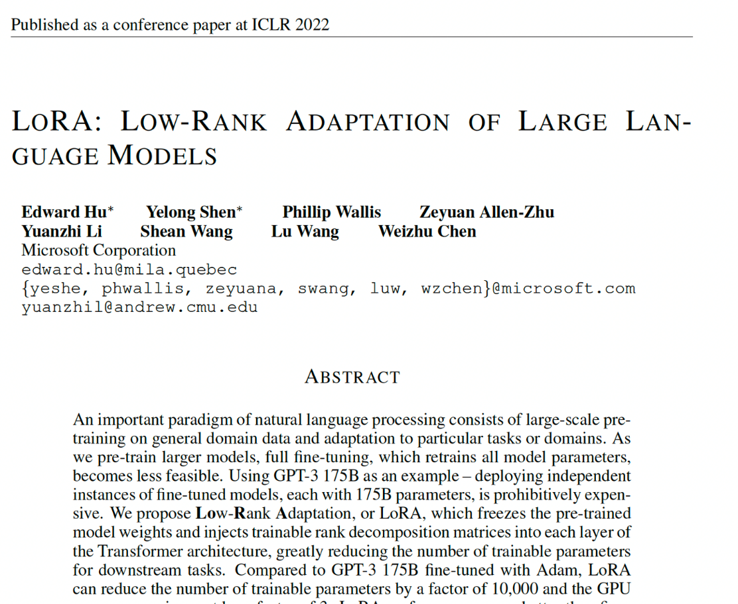
技术方案
基础模型
DeepSeek-R1-Distill-Qwen-1.5B
数据处理
基于 CDTB数据集
技术框架
MindNLP
MindSpore等
核心技术
LoRA

Slide 10
技术方案
基础模型
基于 LoRA 微调大模型，在保证性能的同时，兼顾可解释性
提供相应的封装代码，实现端到端的程序调用

Slide 11
THANKS
汇报人：刘承龙

